Slide 1

Портфолио студента-исследователя по лабораторной работе №1.
Работу провел Кузнецов Антон Денисович - студент РГПУ им. А.И Герцена факультета ИВТ.

Slide 2
Библиография:
Е.П. Левитан ”Астрономия” .
“Физика 11 класс” Мякишев, Буховцев, Чаругин.

Slide 3
Справочник:
Солнечная система.
Сведения о планетах Солнечной системы.
Вычислительный эксперимент: методы и этапы проведения.

Slide 4
Глоссарий:
Траектория движения тела – это линия, по которой движется тело (определение из учебника «Физика – 9 класс»).
Материальная точка - это предмет, размерами которого можно пренебречь.
Математическая модель - это упрощенное описание реальности с помощью математических понятий.

Slide 5
Коллекция:
Материалы Лекции №1 по ИТ в физике.

Slide 6
Чтобы заглянуть на миллионы лет назад, не нужно машины времени, — достаточно поднять голову и посмотреть на звезды. — Кира Борг.
Астрономия: наука, которая учит нас, как правильно пользоваться Солнцем и планетами. — Стивен Ликок.
Звезды не так близки друг к другу, как кажется. — Марк Твен.
В космосе нет времен года: нет зимы и лета, нет весны и осени. Нет здесь какого-то конкретного вечера или утра, а есть только космос и более ничего. — Рэй Брэдбери.

Slide 7
Отчет:
С помощью материалов лекции, а также таблицы Excel, мы провели исследовательскую работу. Таким образом, нам удалось исследовать видимую траекторию движения Марса и Меркурия. Вся работа предоставлена в виде скриншотов и самой таблицы Excel.

Slide 8
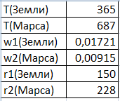
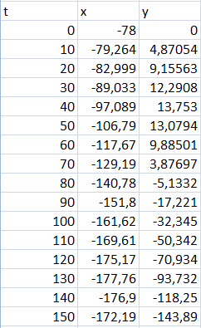
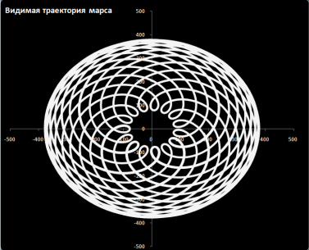
Отчет:
Входные данные.
Значения координат с шагом в 10 дней.

Slide 9
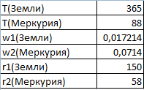
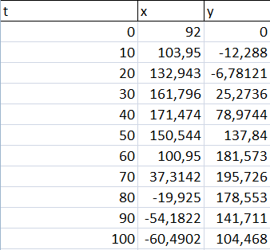
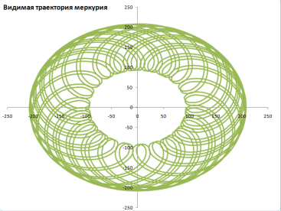
Отчет:
Входные данные.
Значения координат с шагом в 10 дней.

